Slide 1
ROF/KOF møde, Nøglepersonelsseminar

Slide 2
Dagsorden
Velkomst
Præsentation OPU 04, SEK 04
Præsentation af UAFD
Konklusionsskema
Uddannelse
INFO og Hvervning 2017
ROF/KOF 2017
Bordet rundt

Slide 3
Præsentation
OPU 04
SEK 04
Kompagnier

Slide 4
Konklussionsskema
Havde ansøgeren egne bemærkninger:
(Fx til sin værnepligt eller baggrund for evt. kassation, sygdomme (såvel fysiske som psykiske
tilstande), boglig formåen (fx ordblindhed), evt. strafferetlige forhold (fx sigtelser, afgørelser,
domme), boligforhold (fx lejebolig, kollegie, institution), fritidsaktiviteter (fx Sports-
klubber el. andet), omgangskreds/bekendtskaber (fx nuværende eller tidligere Rocker-
relationer eller lign.)
Samtaleholderens vurdering af ansøger:
Ganske positivt indtryk, intet at bemærke. Vil på sigt gerne i SSR.
Samtaleholderens vurdering af ansøger:
Positivt indtryk - virker som en fin fyr. Han har dog noget på straffeattesten, men det er tilbage i 02 får han var myndig.

Slide 5
Konklussionsskema
Havde ansøgeren egne bemærkninger:
(Fx til sin værnepligt eller baggrund for evt. kassation, sygdomme (såvel fysiske som psykiske
tilstande), boglig formåen (fx ordblindhed), evt. strafferetlige forhold (fx sigtelser, afgørelser,
domme), boligforhold (fx lejebolig, kollegie, institution), fritidsaktiviteter (fx Sports-
klubber el. andet), omgangskreds/bekendtskaber (fx nuværende eller tidligere Rocker-
relationer eller lign.)
Louise har netop pr 30.11.15 gennemført HBU ved GHR (Bornholm). Hun har fundet sig et deltidsjob og holder vist noget, der minder om et sabbatår. Hun vil gerne bruge sin tid på at vedligeholde sine militære færdigheder, da hun har en drøm om at søge ind til Forsvaret igen.
Louise synes især, at skydebanetimerne var gode og hun er ikke bange for at blive beskidt.
Samtidig synes hun, at det er lidt spændende, at HVS har kurser rundt omkring i landet. Hun virker som typen, der sætter pris på oplevelser.
Samtalen foregik hjemme hos Louise, der bor sammen med sin mor. Der er dækket op med kaffe, da jeg ankommer. Hjemmet fremtræder som et "ordentligt" hjem, rent og pænt. Måske er det derfor, at hverken Louise (eller hendes mor) er interesseret i VB på bopælen. Især våbenskabet og de tilhørende huller i væggen afskrækker.
Louise virker åben, ærlig, udadvendt og smilende og er ikke afskrækket af, at STABSKOMPAGNIET indtil videre primært består af drenge. Det er min pædagogiske vurdering - jeg er skolelærer - at Louise sagtens vil kunne falde til i vores kultur i KMP.

Slide 6
Konklussionsskema – Den gode samtale
Virkede som en flink fyr, der har bevæget sig lidt rundt omkring.
Han er færing og gift med en grønlænder siden 1992. Parret har flere børn, hvoraf en lige er optaget som medlem i kompagniet.
Har været bosat i lokalområdet i flere år.
Jeg vurderer, at han kunne blive en god forsyner.
Ansøger oplyste, at han havde aftjent værnepligt ved Beredskabskorpset.
Han ser sund og veltrimmet ud.
Familien bor i et lejet stuehus på landet med værkstedfaciliteter, hvor der bruges nogen tid til forskellige gøremål. (Rep. af biler m.m.)
Under strafferetslige forhold er der ikke oplyst noget, men han har en gammel sag fra ca. 91, som må absolut forældet. derfor ingen bemærkninger-!
Det er vores overbevisning, at han vil være et plus for kompagniet.

Slide 7
Konklussionsskema – Den svære samtale
Ansøger oplyste, at af en eller anden grund ikke havde været på Forsvarets dag.?
Han oplyste, at han havde været indlagt med et brækket ben og arm grundet et styrt med knallert.
Han var dømt for at have "lånt" en knallert med en bøde på 8.000- skriver ottetusinde. kr.
Han er idømt erstatningsansvar på 7.000 for skade på 3. parts bil i forb. med skade på knallert. i alt 15.000.kr.
I fogedretten fornylig har han indvilget i, at afdrage med 1.000 pr måned. Han får udbetalt på nuværende 5.400 pr måned i kontanthjælp.
Han har ikke bevæget sig i rokker- eller stof-miljøet oplyste han direkte adspurgt.
Egnet til hjemmeværnstjeneste?: Nok ikke den skarpeste kniv i skuffen, men kommer han ind, skal vi nok tage os godt af ham. Det hjælper nok også, at hele familien næsten er medlemmer.
Vi følger ham tæt, hvis der i nærmeste fremtid skulle ske et eller andet. Vi er meget kontante overfor "slinger i valsen":

Slide 8
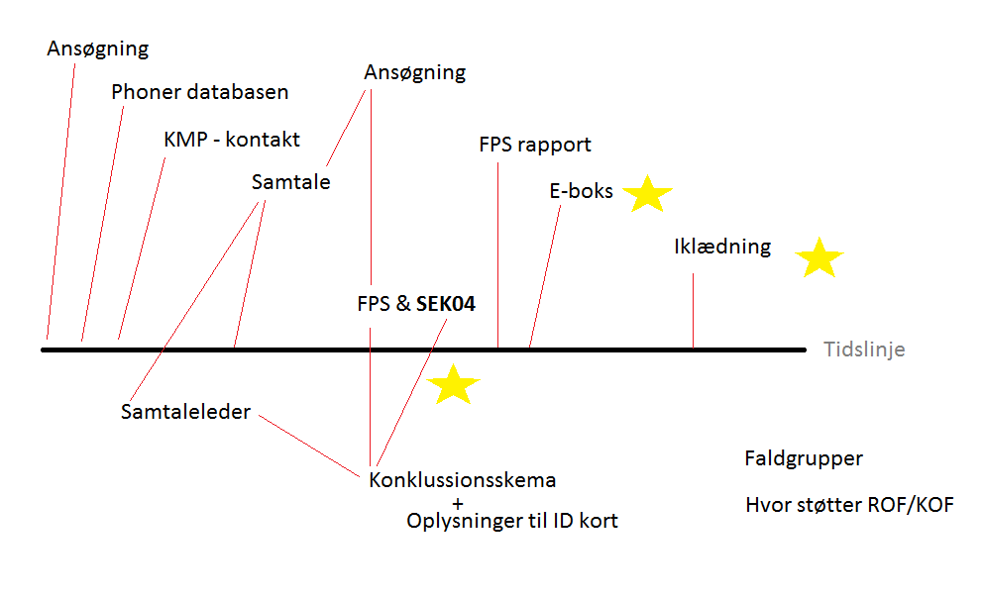
Konklussionsskema

Slide 9
Konklussionsskema

Slide 10
Uddannelse
Samtaleleder uddannelse
HDKBH må afholde det
Udstillingshjælper kursus

Slide 11
INFO og hvervning 2017
UAFD aktiviteter
Hjemmeværnetsdag 6. maj
Kulturnatten 13. oktober

Slide 12
ROF/KOF 2016/2017
Ny ansvarlig ved HDKBH
Manglende materialer til Kulturnatten
ROF/KOF uvidende, om ny kontaktperson
Ansvarlig i 2017

Slide 13
Bordet rundt

Slide 14
Tak for i dag, kør forsigtigt

